Slide 1
Estruturas de Sistema de Computação
Sistemas Modernos de Computação
  Consiste de uma ou mais CPUs.
  Barramentos.
  Controladoras de dispositivos.
    Disco
    Memória
    Vídeo
    Áudio
    Rede

Slide 2
Estruturas de Sistema de Computação
Sub-Sistema de E/S
  O SO é formado por um conjunto de rotinas que oferece serviços aos usuários e às suas aplicações;
  A Gerência de Dispositivos de Entrada/Saída é uma das mais complexas funções do SO e sua implementação é estruturada através de camadas;
  A diversidade dos tipos de E/S exige que o SO implemente uma camada chamada de Subsistema de E/S, com a função de isolar a complexidade dos dispositivos da camada de sistemas de arquivos e da aplicação permitindo uma maior flexibilidade.

Slide 3
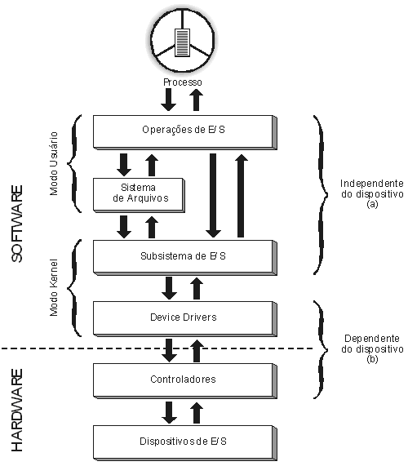
Estruturas de Sistema de Computação
Sub-Sistema de E/S
  As camadas são divididas em dois grupos:
    (A) O primeiro visualiza os diversos tipos de dispositivos do sistema de um modo único;
    (B) O segundo é específico para cada dispositivo

Slide 4
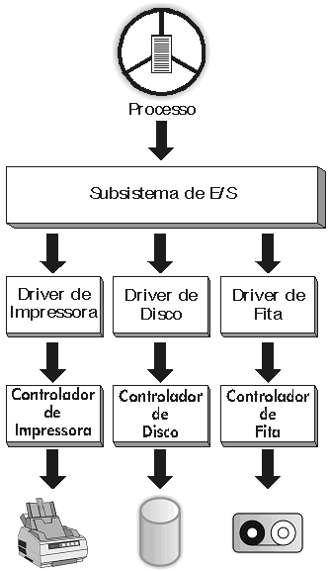
Estruturas de Sistema de Computação
Sub-Sistema de E/S
  O Driver comunica-se com os dispositivos através dos Controladores. Cada driver manipula um tipo de dispositivo ou grupo de dispositivos semelhantes e normalmente o SO possui diferentes drivers para cada recurso computacional.
  O controlador possui memória e registradores próprios. São utilizados na execução de instruções enviadas pelo Driver.

Slide 5
Estruturas de Sistema de Computação
Estrutura de Armazenamento (Memória Principal)
  Todos os programas em execução precisam estar armazenados na memória principal.
  A memória principal é o único local onde o processador acessa informações diretamente além dos registradores.
  A memória principal ou comumente conhecida como memória RAM (Random Access Memory) é o único local de acesso direto da CPU, pois permite um acesso rápido às informações armazenadas quando comparado com os outros dispositivos de armazenamento como os discos ou HDs.

Slide 6
Estruturas de Sistema de Computação
Memória Principal
  O fato que impede a utilização da memória principal como único e exclusivo meio de armazenamento é:
    A técnica de construção da memória principal impede que os dados continuem armazenados enquanto o computador está desligado.
    Dificuldade de se construir e endereçar posições de memória suficiente para o armazenamento dos programas e dados.

Slide 7
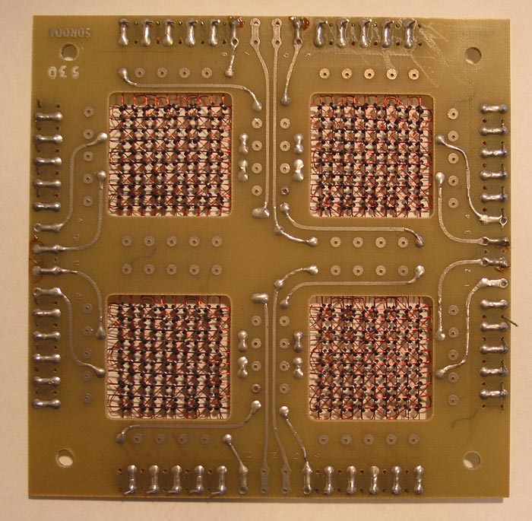
Estruturas de Sistema de Computação
Memória Principal
  Exemplo de placa de memória core. Ela mede 11 x 11 cm (um pouco menor que um CD), mas armazena apenas 50 bytes:
Unidade para armazenamento de 1bit

Slide 8
Estruturas de Sistema de Computação
Discos Magnéticos
  Tamanhos mais comuns 1,8” 2,5” e 3,5”
  Superfície magnética
  Compostos magnéticos utilizando ligas de:
    cobalto, cromo, platina, boro e outros materiais
  Medidas de armazenamento na casa de nanômetros
  1 nanômetro = 1/1000 milímetros
  Velocidade de rotação entre 4.200 e 15.000 RPM
  Tamanhos de bloco comuns: 512 e 4.096 bytes;

Slide 9
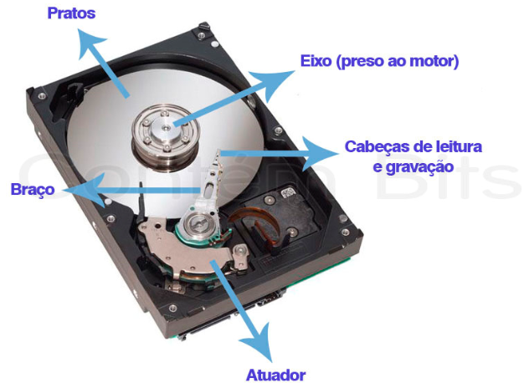
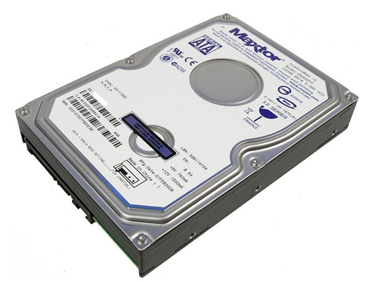
Estruturas de Sistema de Computação
Discos Magnéticos

Slide 10
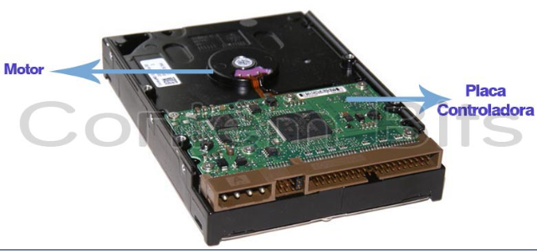
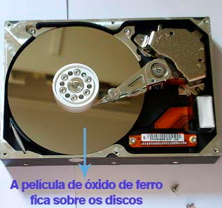
Estruturas de Sistema de Computação
Discos Magnéticos

Slide 11
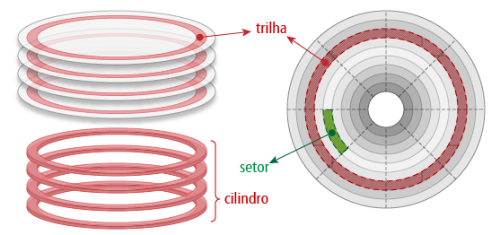
Estruturas de Sistema de Computação
Discos Magnéticos

Slide 12
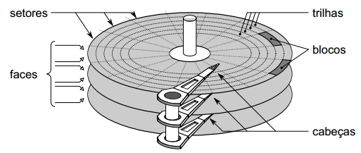
Estruturas de Sistema de Computação
Discos Magnéticos

Slide 13
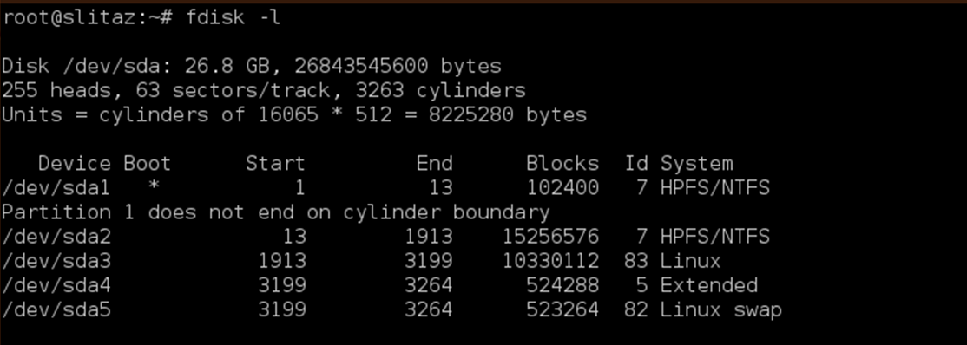
Estruturas de Sistema de Computação
Discos Magnéticos

Slide 14
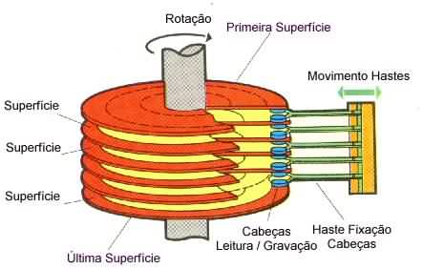
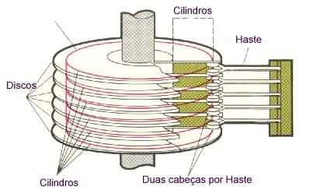
Estruturas de Sistema de Computação
Discos Magnéticos

Slide 15
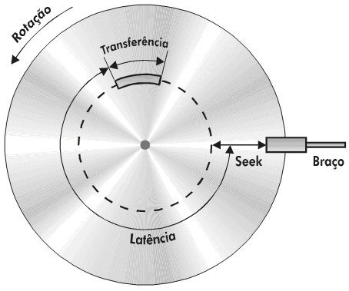
Estruturas de Sistema de Computação
Discos Magnéticos
Tempo de Seek: Tempo do posicionamento do cabeçote de leitura/gravação na posição desejado.
Latência Rotacional: Tempo de espera até que o setor desejado posicione sobre o mecanismo de leitura / gravação.
Tempo de Transferência: Tempo necessário para transferir o bloco da Memória Principal para o setor do disco ou vice-versa.

Slide 16
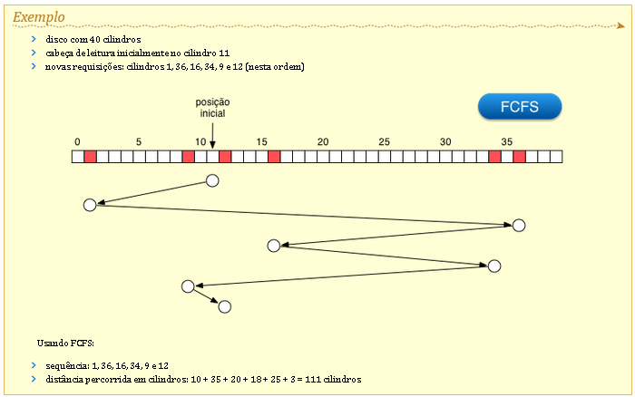
Estruturas de Sistema de Computação
Discos Magnéticos (Algoritmos)
First-come, first-served: Atende as requisições na ordem que são enfileiradas

Slide 17
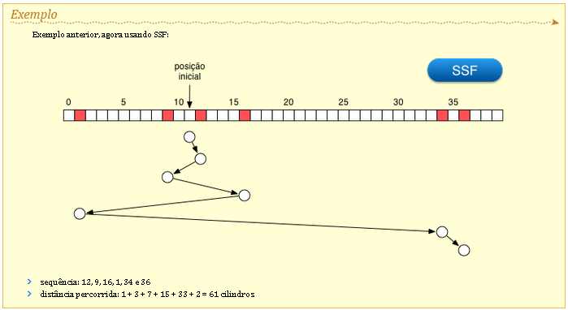
Estruturas de Sistema de Computação
Discos Magnéticos (Algoritmos)
Shortest Seek First - SSF (Posicionamento Mais Curto Primeiro)
Problema: com o disco totalmente cheio, o braço tenderá a permanecer no meio do disco a maior parte do tempo. Requisições para cilindros nas extremidades do disco: pior serviço.

Slide 18
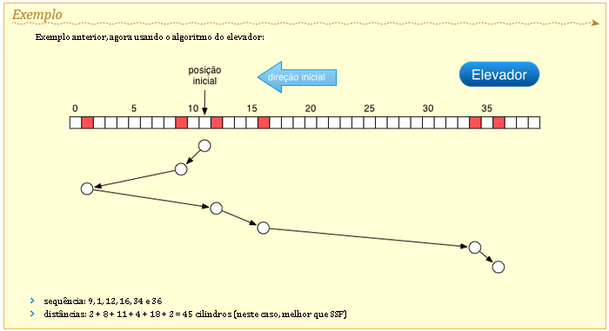
Estruturas de Sistema de Computação
Discos Magnéticos (Algoritmos)
Shortest Seek First - SSF (Posicionamento Mais Curto Primeiro):
Move-se em uma direção até não haver mais requisições pendentes naquela direção. Então trocar de direção.

Slide 19
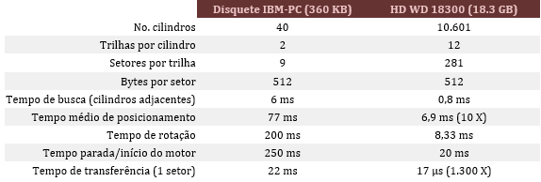
Estruturas de Sistema de Computação
Discos Magnéticos

Slide 20
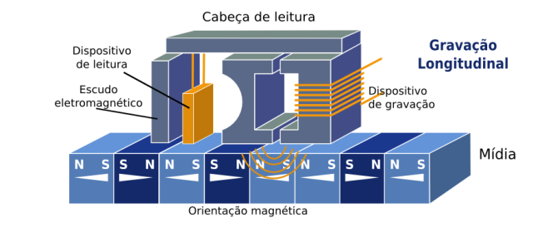
Estruturas de Sistema de Computação
Discos Magnéticos
  Capacidade versus Desempenho.

Slide 21
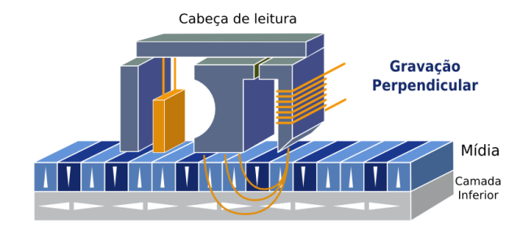
Estruturas de Sistema de Computação
Discos Magnéticos
  Aumento da Densidade.

Slide 22
Estruturas de Sistema de Computação
Discos Magnéticos
  Controladora de host.
  Controladora de disco.
  Cache.
Cache
Disco
Barramento
Controladora do Disco
Controladora de Host

Slide 23
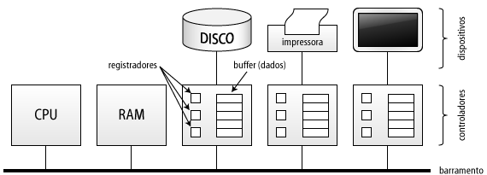
Estruturas de Sistema de Computação
Controladoras
  As controladoras se aplicam não somente aos discos, mas a vários outros dispositivos;

Slide 24
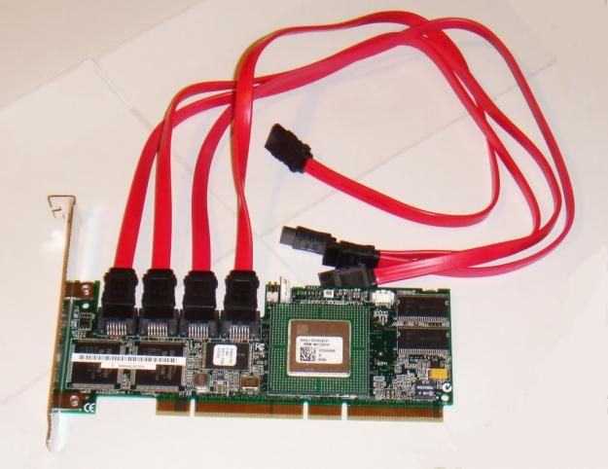
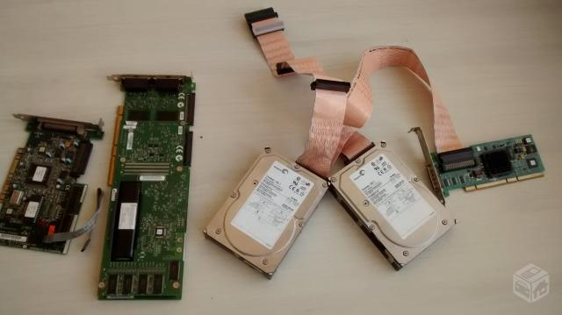
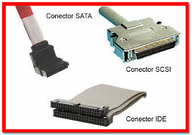
Estruturas de Sistema de Computação
Discos Magnéticos SATA
- Controladoras
SCSI + 2 discos

Slide 25
Estruturas de Sistema de Computação
Hierarquia de armazenamento
+ caros
+ rápidos
Registradores
Cache
Memória Principal
Disco Eletrônico
Disco Magnético
+ baratos
+ lentos
Disco Óptico
Fitas Magnéticas

Slide 26
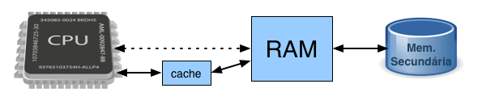
Estruturas de Sistema de Computação
Hierarquia de armazenamento

Slide 27
Estruturas de Sistema de Computação
Uso de cache
  Cache versus desempenho.
  Primeiro o cache depois os dispositivos originais.
  Se o dado não está em cache, após o acesso ao dispositivo original uma cópia vai para o cache.
  Entre a memória principal (RAM) e o processador temos o cache.
  A memória RAM é o “cache” das informações armazenadas no disco.

Slide 28
Estruturas de Sistema de Computação
Uso de cache
  Cache = velocidade de acesso.
  Cache = custo elevado.
  Uso racional do cache atraves de algoritmos.

Slide 29
Estruturas de Sistema de Computação
Sistemas Modernos de Computação
  A a CPU e os dispositivos competem pelos ciclos de acesso a memória.
  O sistema operacional gerência o acesso destes recursos à memória através da controladora de memória.

Slide 30
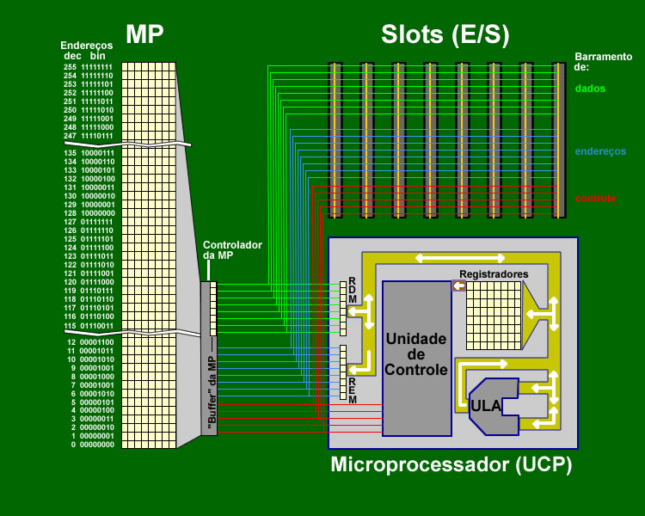
Estruturas de Sistema de Computação

Slide 31
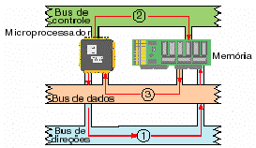
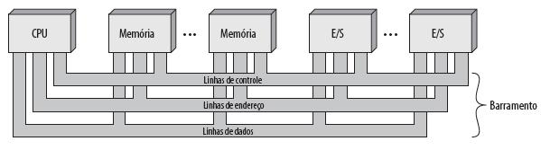
Estruturas de Sistema de Computação
Barramento de dados (data bus) - o barramento transporta as instruções e os valores (numéricos ou não ) manipulados pelas instruções;
Barramento de endereços (address bus) - este tipo de barramento transporta valores que indicam a localização dos dados ou dispositivos de E/S etc. e
Barramento de controle (control bus) - responsável pela transferência de sinais (de controle) como READ, WRITE, HOLD, de início de operação aritmética, de interrupção, de sincronização, de reciclagem (reset) entre outros.

Slide 32
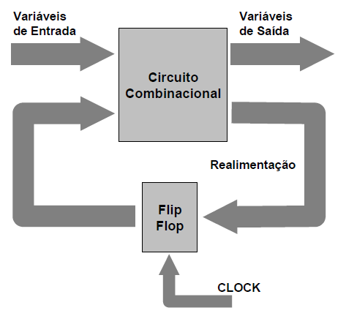
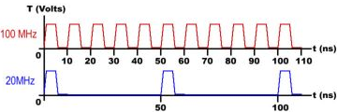
Estruturas de Sistema de Computação

Slide 33
Estruturas de Sistema de Computação
Bit 1
Bit 0
Dados transmitidos
Como identificar quantos bits iguais em sequencia foram transmitidos?
0 1 0 0 0 1 1 0
Dados transmitidos
Sinal de Clock

Slide 34
Estruturas de Sistema de Computação
Interrupções
  As interrupções são formas que hardware utiliza para avisar a CPU de algum evento ocorrido.
  Sem as interrupções não seria possível implementar a capacidade de multitarefa das CPUs.
  Softwares também geram interrupções (System Call).
  Vetor de interrupções versus endereços das rotinas de interrupção.
Notes:
Quando a interrupção ocorre a CPU para o que estiver fazendo para atender a interrupção. Após a interrupção ser atendida a CPU volta a executar a tarefa em que estava.

Slide 35
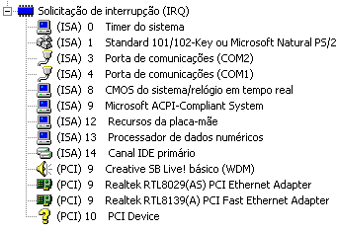
Estruturas de Sistema de Computação
IRQs (Interrupt Request)
IRQ 0 - Sinal de clock da placa mãe (fixo)
IRQ 1 - Teclado (fixo)
IRQ 2 - Cascateador de IRQs (fixo)
IRQ 3 - Porta serial 2
IRQ 4 - Porta serial 1
IRQ 5 - Livre
IRQ 6 - Drive de disquetes
IRQ 7 - Porta paralela (impressora)
IRQ 8 - Relógio do CMOS (fixo)
IRQ 9 - Placa de vídeo
IRQ 10 - Livre
IRQ 11 - Controlador USB
IRQ 12 - Porta PS/2
IRQ 13 - Coprocessador aritmético
IRQ 14 - IDE Primária
IRQ 15 - IDE Secundária

Slide 36
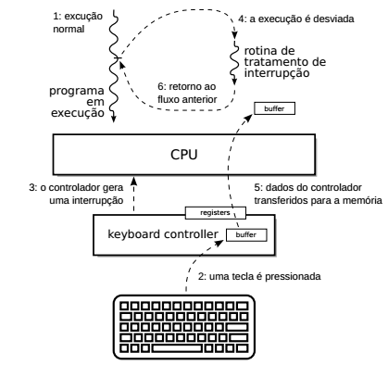
1. O processador está executando um programa qualquer;
2. O usuário pressiona uma tecla no teclado; O controlador do teclado identifica a tecla pressionada, armazena seu código em
um buffer interno e envia uma solicitação de interrupção (IRQ) ao processador;
4. O processador recebe a interrupção, salva na pilha seu estado atual (o conteúdo
de seus registradores) e desvia sua execução para uma rotina de tratamento da
interrupção;
5. Ao executar, essa rotina acessa os registradores do controlador de teclado para
transferir o conteúdo de seu buffer para uma área de memória do núcleo. Depois
disso, ela pode executar outras ações, como acordar algum processo ou thread que esteja esperando por entradas do teclado;
6. Ao concluir a execução da rotina de tratamento da interrupção, o processador
retorna à execução do fluxo de instruções que havia sido interrompido, usando a
informação de estado salva no passo 4.

Slide 37
Estruturas de Sistema de Computação
Estrutura de E/S
  Um computador completo dispõe de vários dispositivos de entrada e saída.
  Estes dispositivos permitem a interação do usuário com o sistema operacional e consequentemente de maneira indireta com o hardware.

Slide 38
Estruturas de Sistema de Computação
Estrutura de E/S
  Dependendo da controladora, pode existir mais de um dispositivo conecta a mesma:
    Controladoras IDE,
    Controladoras SCSI,
    Controladoras de Vídeo
  Normalmente as controladoras possuem um buffer local utilizado para o armazenamento temporário das informações acessadas nos dispositivos que esta controla.

Slide 39
Estruturas de Sistema de Computação
Interrupções de E/S
  Para que uma operação de E/S ocorra a CPU carrega as instruções a serem executadas nos registradores da controladora.
  Por sua vez a controladora lê estas instruções e as executa.
  A CPU continua o seu processamento enquanto a controladora executa suas instruções.
  Ao término da execução das instruções pela controladora a mesma envia uma interrupção à CPU avisando o término da operação

Slide 40
Estruturas de Sistema de Computação
Interrupções de E/S
  A CPU para o que está executando e atende o pedido de interrupção enviada.
  A troca de dados entre a CPU e os dispositivos de E/S é realizado através de mapeamentos de E/S na memória principal.
  Como é possível um usuário solicitar vários pedidos de interrupção para um mesmo dispositivo, é necessário que o sistema operacional controle estes pedidos. Quando isto ocorre o sistema operacional enfileira estas requisições em uma fila.

Slide 41
Estruturas de Sistema de Computação
Canais DMA (Direct Memory Access )
  A velocidade de alguns dispositivos de E/S como HDs e CD/DVDs aumentaram e ainda estão aumentado.
  Era necessário uma outra forma de transferência de dados dos dispositivos de E/S para a memória sem a intervenção da CPU.
  Utilizando o método de interrupções para uma grande transferência de informações do disco para a memória indisponibilizaria a CPU por muito tempo.

Slide 42
Estruturas de Sistema de Computação
Canais DMA (Direct Memory Access )
  Para resolver isto foi criado o DMA.
  Desta forma os dispositivos que suportam o DMA conseguem transferir grandes massas de dados para a memória sem ocupar a CPU.
  A transferência de dados para ou a partir da memória precisa ocorrer uma “palavra” por cada vez.

Slide 43
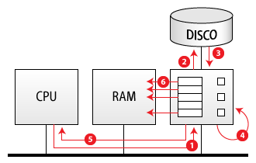
Estruturas de Sistema de Computação
Sem DMA
1. CPU programa controlador.
2. Controlador envia os comandos de leitura do bloco do dispositivo
3. Controlador recebe os blocos e aloca em seu buffer
4. Verifica se houve erro de leitura (checksum)
5. Interrupção CPU → SO
6. Transfere byte a byte do controlador do dispositivo para a memória.

Slide 44
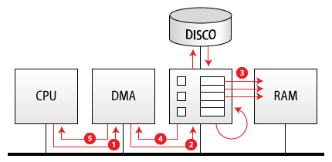
Estruturas de Sistema de Computação
Com DMA
1. CPU programa controlador de DMA (o que transferir e para onde) e aciona controlador do disco solicitando leitura e verificação;
2. DMA emite requisição de leitura do buffer ao controlador;
3. Os dados são transferidos do buffer do controlador para a memória; Controlador informa fim da transferência para a memória; (repetem-se os passos 2, 3 e 4 até que todos os dados tenham sido lidos);
4. DMA envia interrupção à CPU indicando o fim da transferência do bloco solicitado.

Slide 45
Estruturas de Sistema de Computação
Coerência e consistência
  Existência de informações “repetidas”.
  Exemplo:
    Inteiro X armazenado em A.
    A está armazenado em um disco.
    X deve ter o seu conteúdo incrementado em 1
    A é carregado na memória principal através de uma operação de I/O.

Slide 46
Estruturas de Sistema de Computação
Coerência e consistência
    Processador acessa a informação na memória e a copia para os registradores locais.
    Possivelmente A seja armazenado no cache.
    O incremento ocorre no registrador.
    Disco, Memória principal e Cache estão diferentes do valor do registrador.

Slide 47
Estruturas de Sistema de Computação
Proteção de Hardware
    Primeiros computadores tipo Batch.
    Apenas um usuário que tinha controle total ao computador.
    Erros de programação afetavam apenas um programa.
    Com o avanço tecnológico aparece a necessidade de multiprogramação e multiusuário.
    Sistema operacional se propõe a resolver.
    Ocorre o aumento da utilização e comodidade, porém aumenta os problemas de segurança.

Slide 48
Estruturas de Sistema de Computação
Proteção de Hardware
    Com a multiprogramação existem vários programas em memória sendo executados.
    Um único bug em um programa passa a afetar os demais. (MS-DOS, MAC OS).
    Os atuais projetos computacionais tentam realizar a proteção do ambiente.
    Hardware e Sistema Operacional passam a verificar as instruções executadas em busca de possíveis problemas.

Slide 49
Estruturas de Sistema de Computação
Operação em modo dual
    Para a proteção do sistema operacional contra os aplicativos executados surgem dois tipos de operação.
    Modo usuário (bit 1) e Modo kernel (bit 0).
    Bit de modo acrescentado no hardware.
    O sistema operacional inicializa com o bit 0 setado.
    Ao término do carregamento do Sistema Operacional o mesmo carrega os processos de usuário.

Slide 50
Estruturas de Sistema de Computação
Operação em modo dual
    Antes do Sistema Operacional passar o controle para estes processos seta o bit de modo para 1.
    Todas as vezes que uma instrução é executada a mesma é verificada se é privilegiada e se o bit está em 0.
    Quando uma instrução privilegiada é executada e o valor do bit de modo está em 1 é gerada uma exceção.

Slide 51
Estruturas de Sistema de Computação
Proteção de E/S
    Um programa de usuário pode executar de maneira arbitrária.
    Executando operações de E/S em endereços de memória restritos.
    Recusando-se a liberar a CPU
    Formas de controle:
      Execuções de E/S são instruções privilegiadas.

Slide 52
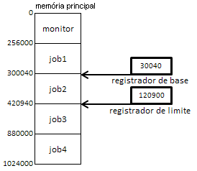
Estruturas de Sistema de Computação
Proteção de memória
    Proteção do vetor de interrupção.
    Proteção da área de armazenamento das rotinas de tratamento de interrupção.
    Impedir desvios de execução.

Slide 53
Estruturas de Sistema de Computação
Proteção de memória
registrador de base
registrador de base + limite
Memória
≥
sim
<
sim
CPU
endereço
não
não
Exceção para o sistema operacional

Slide 54
Estruturas de Sistema de Computação
Proteção da CPU
    Utilização de contadores.
    Inicia-se um contador.
    Decrementa a cada ciclo de clock.
    Contador = 0, hardware gera uma interrupção para CPU.
    CPU passa o controle para o Sistema Operacional.
    Sistema Operacional decide qual tratativa tomar.

